Slide 1
In Gods rijk ben je eeuwig blij met de Koning!
Blij met de Koning
Gods Rijk: een feest!
Is het gebed nog nodig?
Het volmaakte rijk

Slide 2
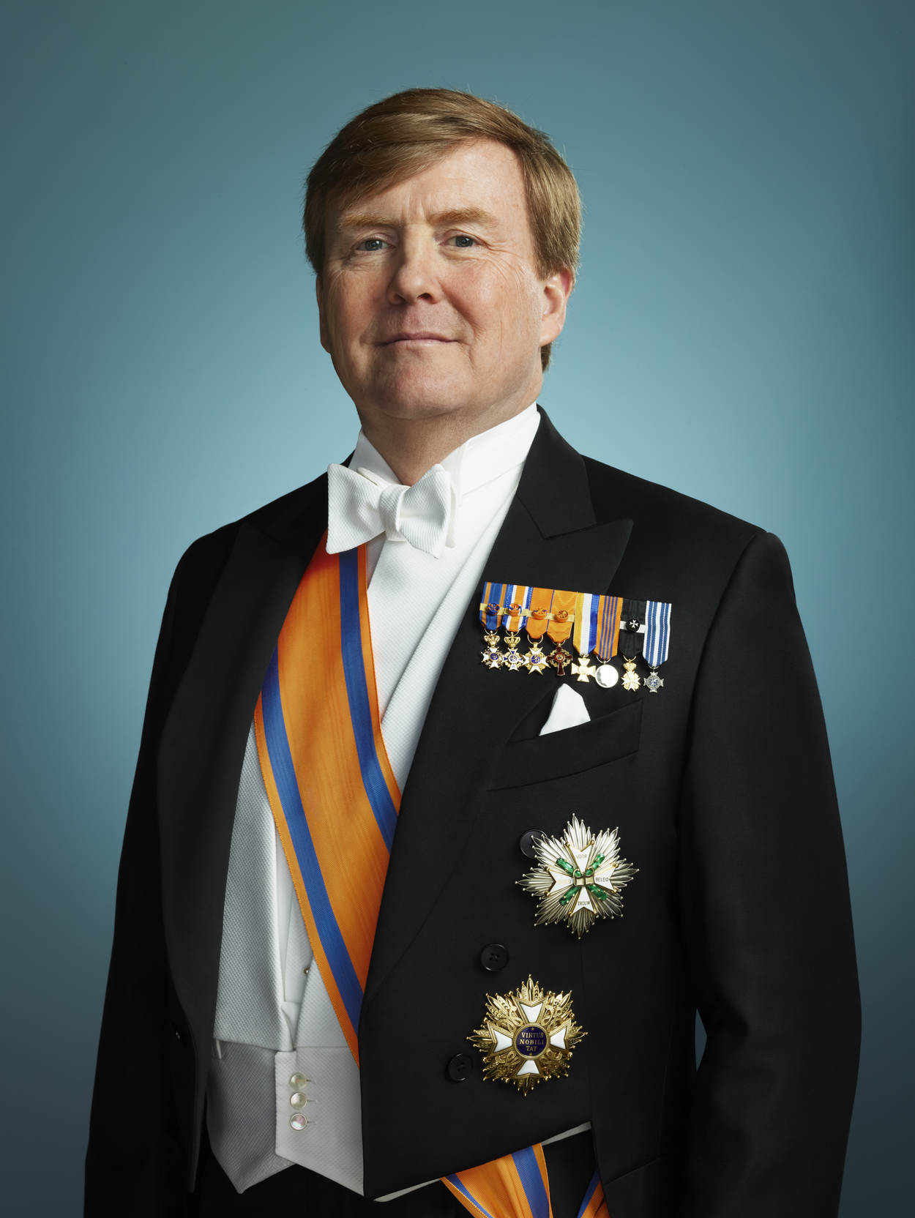
In Gods rijk ben je eeuwig blij met de Koning!

Slide 3
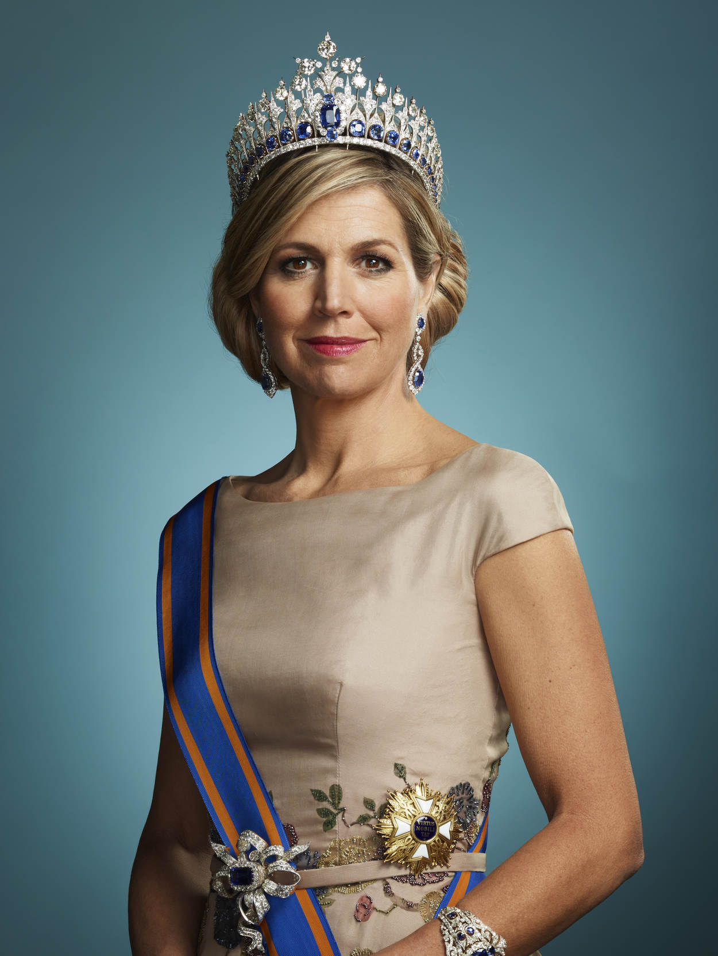
In Gods rijk ben je eeuwig blij met de Koning!

Slide 4
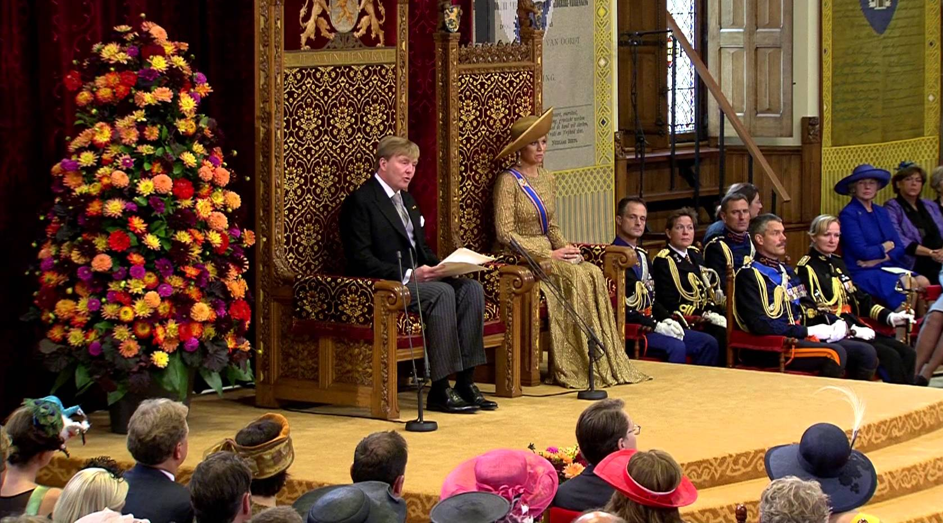
In Gods rijk ben je eeuwig blij met de Koning!

Slide 5
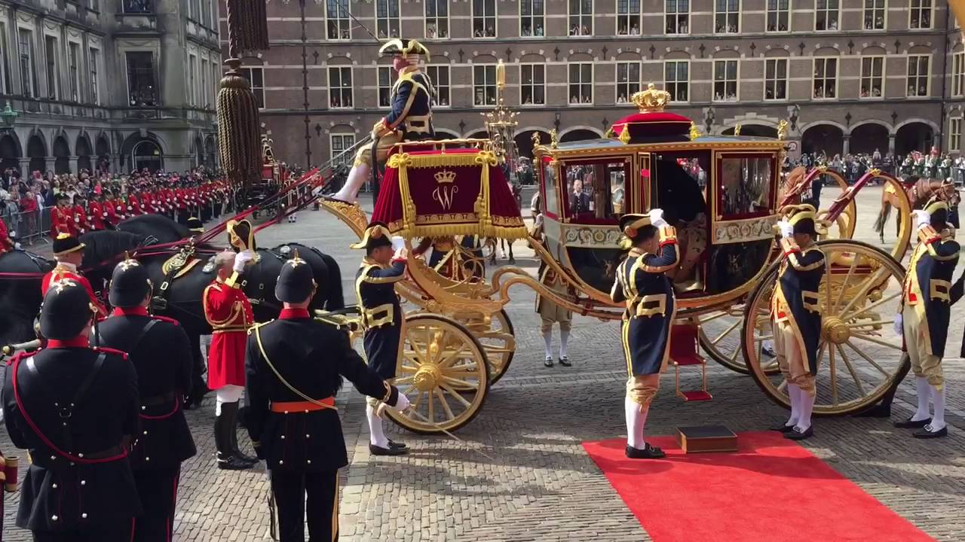
In Gods rijk ben je eeuwig blij met de Koning!

Slide 6
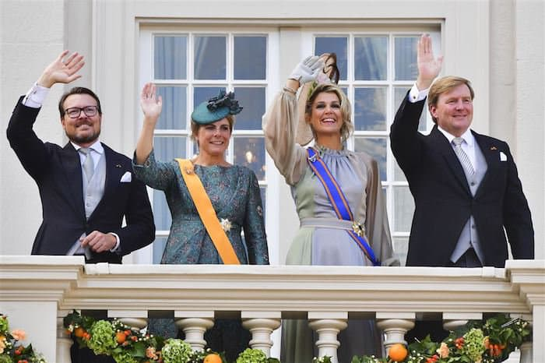
In Gods rijk ben je eeuwig blij met de Koning!

Slide 7
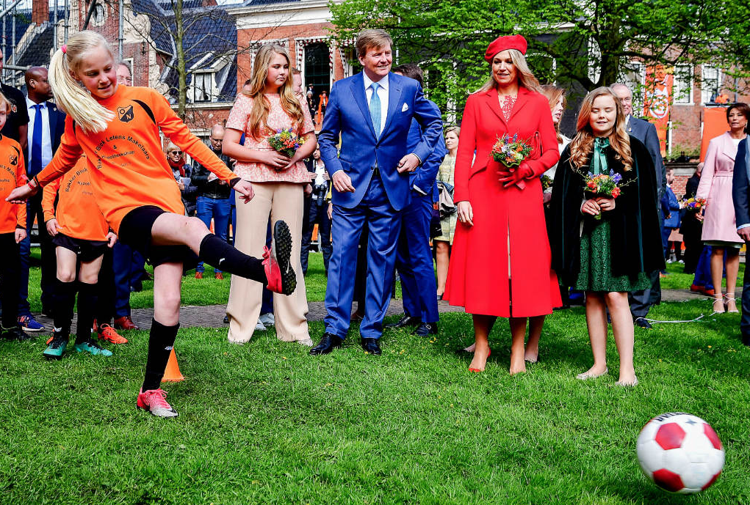
In Gods rijk ben je eeuwig blij met de Koning!

Slide 8
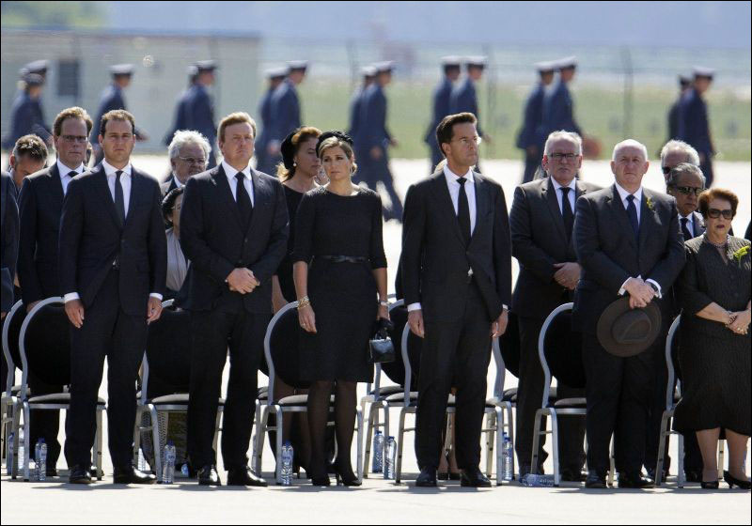
In Gods rijk ben je eeuwig blij met de Koning!

Slide 9
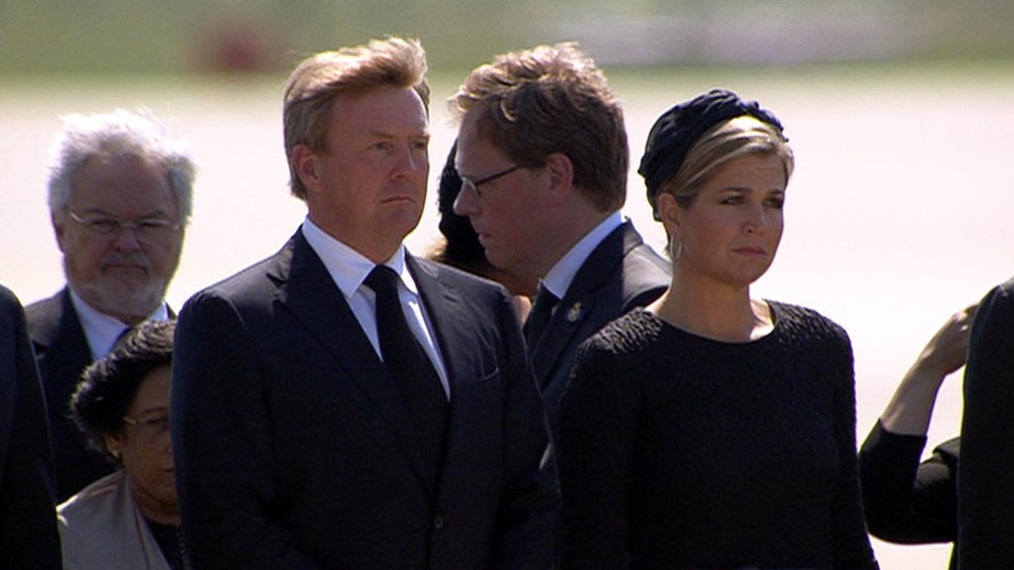
In Gods rijk ben je eeuwig blij met de Koning!

Slide 10
In Gods rijk ben je eeuwig blij met de Koning!
Blij met de Koning
Gods Rijk: een feest!
Is het gebed nog nodig?
Het volmaakte rijk

Slide 11
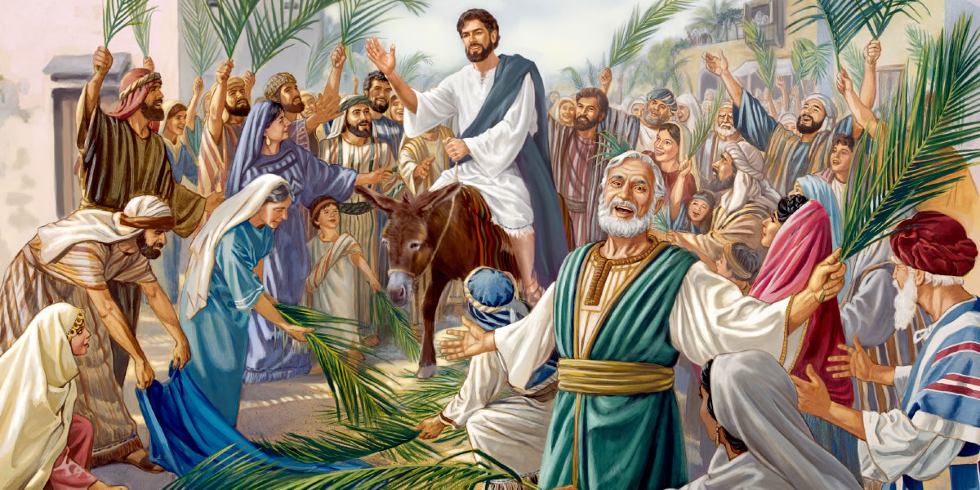
In Gods rijk ben je eeuwig blij met de Koning!

Slide 12
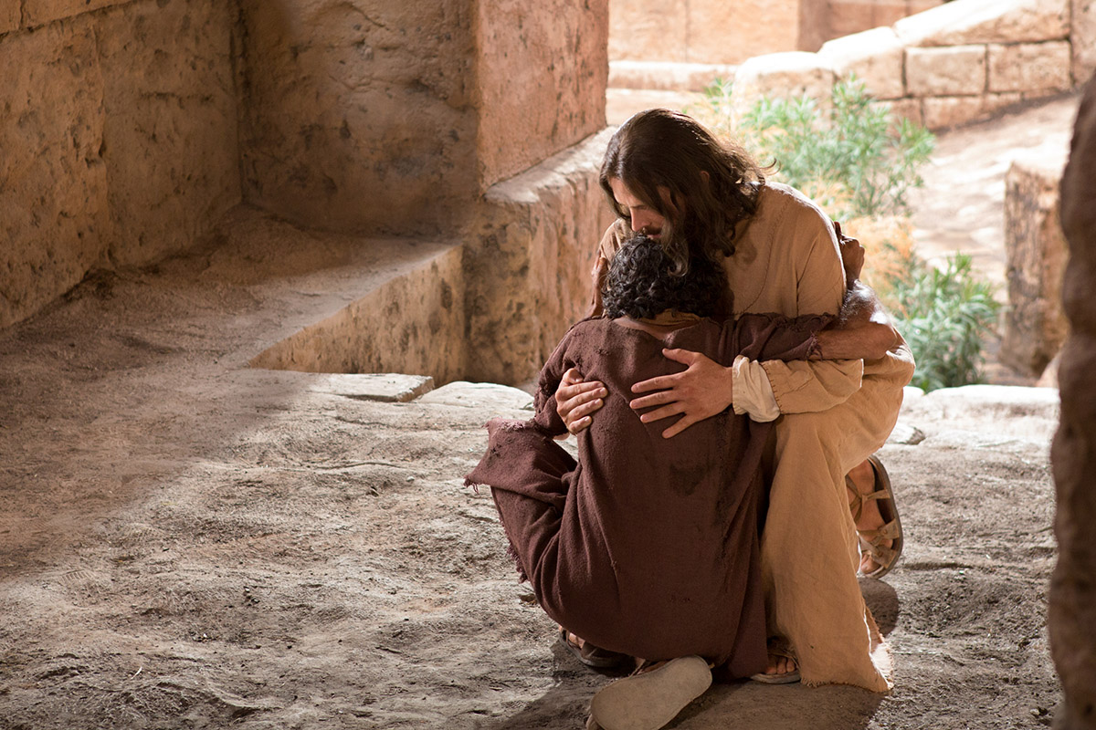
In Gods rijk ben je eeuwig blij met de Koning!

Slide 13
In Gods rijk ben je eeuwig blij met de Koning!

Slide 14
In Gods rijk ben je eeuwig blij met de Koning!
Blij met de Koning
Gods Rijk: een feest!
Is het gebed nog nodig?
Het volmaakte rijk

Slide 15
In Gods rijk ben je eeuwig blij met de Koning!
“Ik weet zeker dat God bestaat en voor mij zorgt, alleen toch ervaren we vaak veel moeite en pijn en dit kan toch twijfel brengen”

Slide 16
In Gods rijk ben je eeuwig blij met de Koning!

Slide 17
In Gods rijk ben je eeuwig blij met de Koning!

Slide 18
In Gods rijk ben je eeuwig blij met de Koning!
Blij met de Koning
Gods Rijk: een feest!
Is het gebed nog nodig?
Het volmaakte rijk

Slide 19
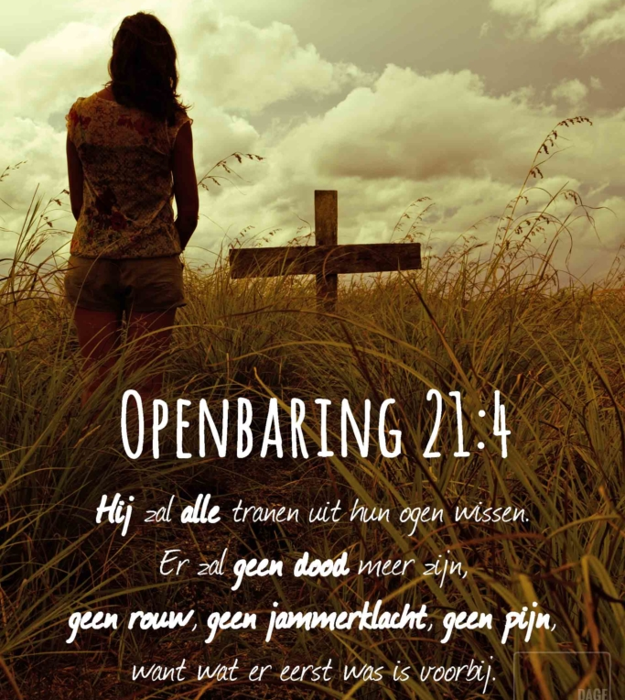
In Gods rijk ben je eeuwig blij met de Koning!

